Slide 1
CHƯƠNG I. ỨNG DỤNG ĐẠO HÀM ĐỂ KHẢO SÁT VÀ VẼ ĐỒ THỊ HÀM SỐ
BÀI 2
GIÁ TRỊ LỚN NHẤT VÀ GIÁ TRỊ NHỎ NHẤT CỦA HÀM SỐ
3 tiết: T7 – T9
GV Trương Tử Trang – THPT Vĩnh Thạnh 1
Notes:
Bìa. Đáp án, lời giải hiện theo click. Nút GeoGebra mở trang online (cần Internet).
Lớp có HS khuyết tật: 12A2, 12A7 (khiếm thị) – GV đọc to công thức, bảng biến thiên, mô tả đồ thị; 12A3, 12A5, 12A7 (vận động) – HS trả lời tại chỗ, không cần lên bảng.

Slide 2
MỤC TIÊU BÀI HỌC
TỔNG KẾT
Yêu cầu cần đạt (SGK tr.15)
Nhận biết giá trị lớn nhất, giá trị nhỏ nhất của hàm số trên một tập xác định cho trước.
Xác định giá trị lớn nhất, giá trị nhỏ nhất của hàm số bằng đạo hàm trong những trường hợp đơn giản.
Năng lực toán học: tư duy và lập luận; mô hình hoá (hộp carton, lây lan virus, thiết kế hộp, bình); giải quyết vấn đề tối ưu; sử dụng công cụ (GeoGebra).
Phẩm chất: chăm chỉ, trung thực, trách nhiệm.
Bài 2. Giá trị lớn nhất và giá trị nhỏ nhất của hàm số – Toán 12 2
Notes:
1'. Yêu cầu cần đạt lấy từ khung 'Kiến thức, kĩ năng' SGK tr.15.

Slide 3
LỘ TRÌNH 3 TIẾT
TỔNG KẾT
T7
1. Định nghĩa; Ví dụ 1 – 3; Luyện tập 1
🎮 Đúng hay sai? · GeoGebra
T8
2. Cách tìm GTLN, GTNN trên một đoạn; Ví dụ 4, 5; Luyện tập 2; Vận dụng
🎮 Ai nhanh hơn · GeoGebra
T9
Chữa bài tập 1.10 – 1.15
🎮 Rung chuông vàng
Bài 2. Giá trị lớn nhất và giá trị nhỏ nhất của hàm số – Toán 12 3
Notes:
Chiếu để HS nắm lộ trình bài học.

Slide 4
TIẾT 1 (T7)
Định nghĩa giá trị lớn nhất, giá trị nhỏ nhất
Mục tiêu tiết học:
• Nhận biết GTLN, GTNN của hàm số trên một tập.
• Tìm GTLN, GTNN bằng bảng biến thiên; giải bài toán chiếc hộp.
GV Trương Tử Trang – THPT Vĩnh Thạnh 4
Notes:
Tiết 1 (45'): Khởi động 5' – HĐ1, định nghĩa 8' – Chú ý, Ví dụ 1: 8' – Ví dụ 2: 6' – Ví dụ 3: 8' – LT1: 6' – Tổng kết 4'.

Slide 5
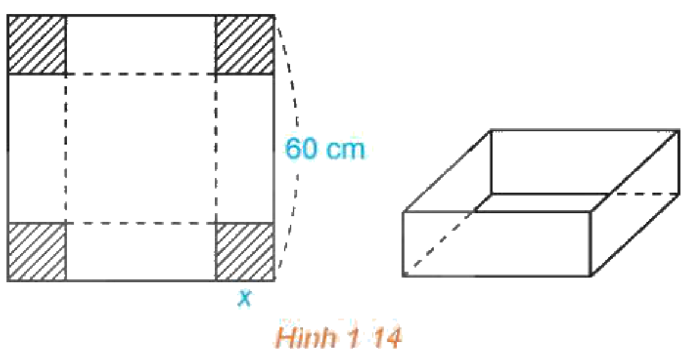

KHỞI ĐỘNG – CHIẾC HỘP KHÔNG NẮP
KHỞI ĐỘNG
Từ một tấm bìa carton hình vuông có độ dài cạnh bằng 60 cm, người ta cắt bốn hình vuông bằng nhau ở bốn góc rồi gập thành một chiếc hộp có dạng hình hộp chữ nhật không có nắp (H.1.14). Tính độ dài cạnh của các hình vuông bị cắt sao cho thể tích của chiếc hộp là lớn nhất.
(SGK Toán 12 tập một, tr.15)
▶ VIDEO MỞ ĐẦU
Bài 2. Giá trị lớn nhất và giá trị nhỏ nhất của hàm số – Toán 12 5
Notes:
Chiếu video mở đầu (ảnh thật, lồng tiếng, phụ đề – không nói đáp án), HS quét QR xem lại. 5'. Cho HS dự đoán (thử x = 5, 10, 15: V = 12 500; 16 000; 13 500). Giải ở Ví dụ 3 cùng tiết. Có thể dùng tờ giấy A4 gấp minh hoạ.

Slide 6
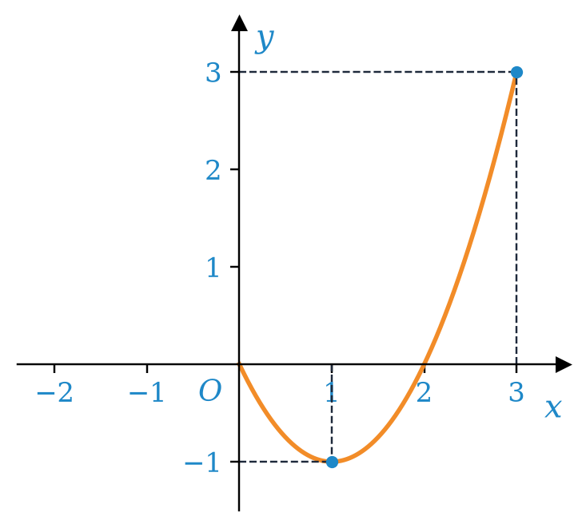
1. ĐỊNH NGHĨA – HĐ1 (SGK TR.15)
HÌNH THÀNH KIẾN THỨC
HĐ1. Cho hàm số $y=f(x)=x^{2}−2x$ với $x∈[0; 3]$, có đồ thị như Hình 1.15. a) Giá trị lớn nhất $M$ của hàm số trên đoạn $\left[0; 3\right]$ là bao nhiêu? Tìm $x_{0}$ sao cho $f(x_{0})=M$. b) Giá trị nhỏ nhất $m$ của hàm số trên đoạn $\left[0; 3\right]$ là bao nhiêu? Tìm $x_{0}$ sao cho $f(x_{0})=m$.
a) $M=3$, $x_{0}=3$. b) $m=−1$, $x_{0}=1$.
Cho hàm số $y=f(x)$ xác định trên tập $D$.
Số $M$ được gọi là giá trị lớn nhất của hàm số trên $D$ nếu $f(x)≤M$ với mọi $x∈D$ và tồn tại $x_{0}∈D$ sao cho $f(x_{0})=M$. Kí hiệu $M=\max_{x∈D}f(x)$ hoặc $M=\max_{D}f(x)$.
Số $m$ được gọi là giá trị nhỏ nhất của hàm số trên $D$ nếu $f(x)≥m$ với mọi $x∈D$ và tồn tại $x_{0}∈D$ sao cho $f(x_{0})=m$. Kí hiệu $m=\min_{x∈D}f(x)$ hoặc $m=\min_{D}f(x)$.
Hình 1.15
Bài 2. Giá trị lớn nhất và giá trị nhỏ nhất của hàm số – Toán 12 6
Notes:
HĐ1 – 3'. Click 1. Chốt khung định nghĩa (click 2).

Slide 7
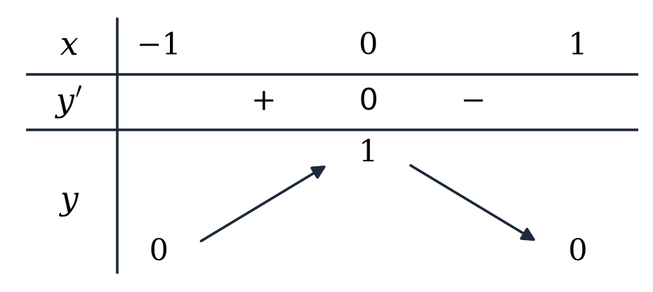
CHÚ Ý – VÍ DỤ 1 (SGK TR.16)
HÌNH THÀNH KIẾN THỨC
Chú ý. Khi nói GTLN, GTNN của $f(x)$ mà không nói "trên tập $D$" thì ta hiểu là trên tập xác định của hàm số. Để tìm GTLN, GTNN trên $D$, ta thường lập bảng biến thiên của hàm số trên $D$.
Ví dụ 1. Tìm giá trị lớn nhất và giá trị nhỏ nhất của hàm số $y=f(x)=\sqrt{1−x^{2}}$.
Tập xác định $\left[−1; 1\right]$. Cách 1. $f(x)≥0$, dấu bằng khi $x=±1$; $f(x)≤1$, dấu bằng khi $x=0$.
Cách 2. Với $x∈(−1; 1)$: $y^{′}=−\frac{x}{\sqrt{1−x^{2}}}$; $y^{′}=0⇔x=0$. Bảng biến thiên trên $\left[−1; 1\right]$:
$\min_{\left[−1; 1\right]}f(x)=f(−1)=f(1)=0$; $\max_{\left[−1; 1\right]}f(x)=f(0)=1$.
Bài 2. Giá trị lớn nhất và giá trị nhỏ nhất của hàm số – Toán 12 7
Notes:
Chú ý: GV giảng giải. Ví dụ 1: Cách 1 (định nghĩa) click 1; Cách 2 (bảng biến thiên) click 2–4.

Slide 8
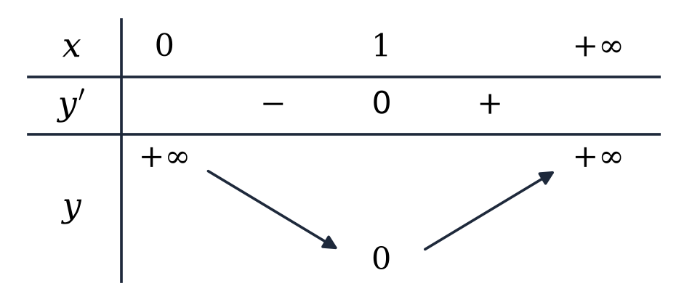
VÍ DỤ 2 (SGK TR.16 – 17)
HÌNH THÀNH KIẾN THỨC
Ví dụ 2. Tìm giá trị lớn nhất và giá trị nhỏ nhất (nếu có) của hàm số $y=x−2+\frac{1}{x}$ trên khoảng $\left(0; +∞\right)$.
$y^{′}=1−\frac{1}{x^{2}}$; $y^{′}=0⇔x=1$ (vì $x>0$). $\lim_{x→0^{+}}y=+∞$; $\lim_{x→+∞}y=+∞$.
$\min_{\left(0; +∞\right)}y=y(1)=0$; hàm số không có giá trị lớn nhất trên khoảng $\left(0; +∞\right)$.
Bài 2. Giá trị lớn nhất và giá trị nhỏ nhất của hàm số – Toán 12 8
Notes:
GV trình bày. Click 1–3. Nhấn mạnh: trên khoảng mở hàm số có thể không có GTLN (hoặc GTNN).

Slide 9
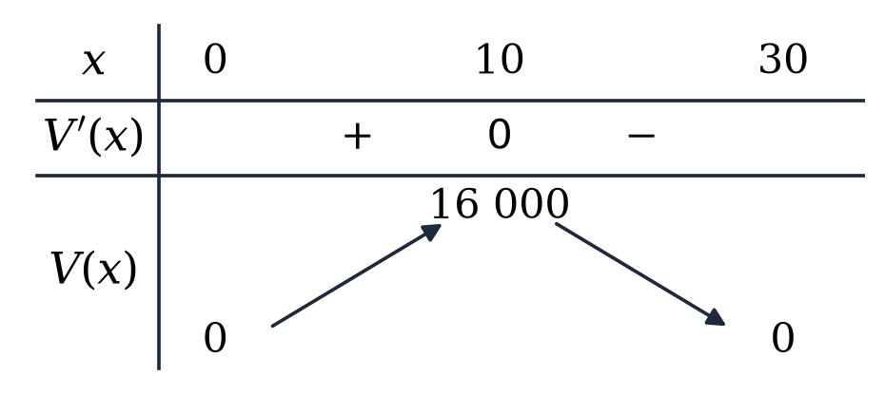
VÍ DỤ 3 – GIẢI TÌNH HUỐNG MỞ ĐẦU (SGK TR.17)
VẬN DỤNG
Gọi $x$ (cm) là độ dài cạnh hình vuông cắt ở bốn góc, $0<x<30$. Hộp có đáy là hình vuông cạnh $\left(60−2x\right)$ cm, chiều cao $x$ cm.
$V(x)=(60−2x)^{2}x=4x^{3}−240x^{2}+3 600x$ (cm³); $V^{′}(x)=12x^{2}−480x+3 600=0⇔x=10$ (thoả mãn) hoặc $x=30$ (loại).
Thể tích hộp lớn nhất bằng 16 000 cm³ khi cạnh các hình vuông cắt đi là 10 cm.
Bài 2. Giá trị lớn nhất và giá trị nhỏ nhất của hàm số – Toán 12 9
Notes:
8'. HS cùng GV lập hàm V(x). Click 1–3. Liên hệ: hộp đựng cà phê nhân, hộp quà.

Slide 10
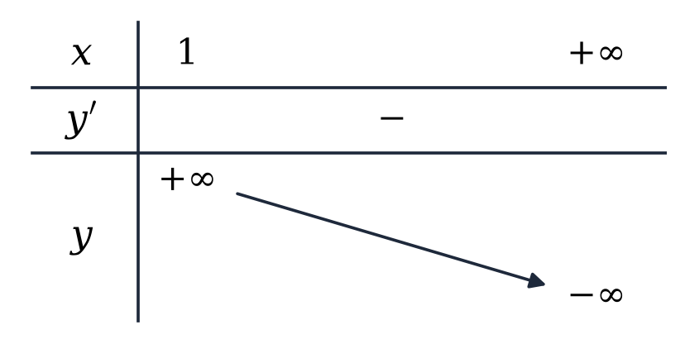
LUYỆN TẬP 1 (SGK TR.17)
LUYỆN TẬP
Tìm giá trị lớn nhất và giá trị nhỏ nhất (nếu có) của các hàm số: a) $y=\sqrt{2x−x^{2}}$; b) $y=−x+\frac{1}{x−1}$ trên khoảng $\left(1; +∞\right)$.
a) Tập xác định $\left[0; 2\right]$; $y^{′}=\frac{1−x}{\sqrt{2x−x^{2}}}=0⇔x=1$. $\max_{\left[0; 2\right]}y=y(1)=1$; $\min_{\left[0; 2\right]}y=y(0)=y(2)=0$.
b) $y^{′}=−1−\frac{1}{{\left(x−1\right)}^{2}}<0$ trên $\left(1; +∞\right)$; $\lim_{x→1^{+}}y=+∞$, $\lim_{x→+∞}y=−∞$: hàm số không có GTLN, không có GTNN.
Bài 2. Giá trị lớn nhất và giá trị nhỏ nhất của hàm số – Toán 12 10
Notes:
HS làm cá nhân 6'. Click 1, 2 (đã kiểm tra bằng sympy).

Slide 11
TRÒ CHƠI: ĐÚNG HAY SAI?
TRÒ CHƠI
📋 Cả lớp giơ thẻ Đ/S trong 15 giây mỗi câu.
Hàm số $f(x)=x^{2}−2x$ trên đoạn $\left[0; 3\right]$ (Hình 1.15).
1. $\max_{\left[0; 3\right]}f(x)=3$.
ĐÚNG
2. $\min_{\left[0; 3\right]}f(x)=0$.
SAI (bằng −1)
3. Giá trị nhỏ nhất đạt tại $x=1$.
ĐÚNG
4. Trên $ℝ$ hàm số có giá trị lớn nhất.
SAI (không có)
Bài 2. Giá trị lớn nhất và giá trị nhỏ nhất của hàm số – Toán 12 11
Notes:
4'. Click 1–4.

Slide 12

GEOGEBRA – CHIẾC HỘP THỂ TÍCH LỚN NHẤT
GEOGEBRA
Kéo thanh trượt $x$ (cm) từ 0 đến 30.
Điểm $P(x; V(x))$ chạy trên đồ thị $V(x)=(60−2x)^{2}x$.
Quan sát: $V$ lớn nhất bằng 16 000 cm³ khi $x=10$.
▶ MỞ GEOGEBRA
Quét QR mở trên điện thoại. Kéo điểm để thay đổi hình.
Bài 2. Giá trị lớn nhất và giá trị nhỏ nhất của hàm số – Toán 12 12
Notes:
2'. Lệnh: V(x)=If(0<=x<=30,(60-2x)^2*x), P=(x0,V(x0)).

Slide 13
TỔNG KẾT TIẾT 1
TỔNG KẾT
$M=\max_{D}f(x)$: $f(x)≤M ∀x∈D$ và có $x_{0}∈D$ để $f(x_{0})=M$ (tương tự với $m$).
Trên một khoảng, hàm số có thể không có GTLN hoặc GTNN – dùng bảng biến thiên để kết luận.
Nhiệm vụ về nhà:
Làm Bài tập 1.10, 1.11 (SGK tr.19).
Đọc trước mục 2 (SGK tr.17 – 18).
Bài 2. Giá trị lớn nhất và giá trị nhỏ nhất của hàm số – Toán 12 13
Notes:
3'.

Slide 14
TIẾT 2 (T8)
Cách tìm GTLN, GTNN trên một đoạn
Mục tiêu tiết học:
• Thực hiện các bước tìm GTLN, GTNN của hàm số trên một đoạn.
• Giải bài toán lây lan virus (Vận dụng).
GV Trương Tử Trang – THPT Vĩnh Thạnh 14
Notes:
Tiết 2 (45'): Ai nhanh hơn 4' – HĐ2, khung các bước 10' – Ví dụ 4, 5: 10' – LT2: 8' – Vận dụng 8' – Tổng kết 5'.

Slide 15
KHỞI ĐỘNG: AI NHANH HƠN?
TRÒ CHƠI
📋 Từng cặp ghi đáp án lên bảng con. Mỗi câu 20 giây.
Cho $f(x)=x^{2}−4x+5$ trên đoạn $\left[0; 3\right]$.
1. $f^{′}(x)=0$ khi $x=$?
$2$
2. $f(0)=$?; $f(3)=$?
$5$; $2$
3. $f(2)=$?
$1$
4. GTLN, GTNN trên $\left[0; 3\right]$?
$5$; $1$
Bài 2. Giá trị lớn nhất và giá trị nhỏ nhất của hàm số – Toán 12 15
Notes:
4'. Dẫn vào HĐ2: so sánh giá trị tại đầu mút và tại điểm f' = 0. Click 1–4.

Slide 16
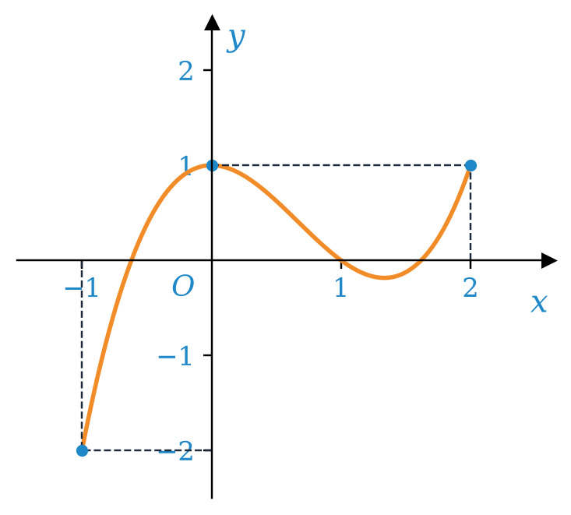
2. CÁCH TÌM GTLN, GTNN TRÊN MỘT ĐOẠN – HĐ2
HÌNH THÀNH KIẾN THỨC
HĐ2. Xét hàm số $y=f(x)=x^{3}−2x^{2}+1$ trên đoạn $\left[−1; 2\right]$ (H.1.16). a) Tìm GTLN, GTNN của hàm số trên $\left[−1; 2\right]$. b) Tính $f^{′}(x)$ và tìm các điểm $x∈(−1; 2)$ mà $f^{′}(x)=0$. c) Tính giá trị của hàm số tại hai đầu mút và tại các điểm ở câu b. So sánh với $\min_{\left[−1; 2\right]}f(x)$, $\max_{\left[−1; 2\right]}f(x)$.
a) Từ đồ thị: $\max_{\left[−1; 2\right]}f(x)=1$, $\min_{\left[−1; 2\right]}f(x)=−2$.
b) $f^{′}(x)=3x^{2}−4x=0⇔x=0$ hoặc $x=\frac{4}{3}$.
c) $f(−1)=−2$; $f(2)=1$; $f(0)=1$; $f\left(\frac{4}{3}\right)=−\frac{5}{27}$. Số lớn nhất là 1, số nhỏ nhất là $−2$ – trùng với GTLN, GTNN.
Hình 1.16
Bài 2. Giá trị lớn nhất và giá trị nhỏ nhất của hàm số – Toán 12 16
Notes:
HĐ2 (SGK tr.17 – 18) – 5'. Click 1–3.

Slide 17
CÁC BƯỚC TÌM GTLN, GTNN TRÊN ĐOẠN (SGK TR.18)
HÌNH THÀNH KIẾN THỨC
Giả sử $y=f(x)$ là hàm số liên tục trên $\left[a; b\right]$ và có đạo hàm trên $\left(a; b\right)$, có thể trừ ra tại một số hữu hạn điểm mà tại đó hàm số không có đạo hàm. Giả sử chỉ có hữu hạn điểm trong đoạn $\left[a; b\right]$ mà đạo hàm $f^{′}(x)$ bằng 0.
Các bước tìm giá trị lớn nhất và giá trị nhỏ nhất của hàm số $f(x)$ trên đoạn $\left[a; b\right]$:
1. Tìm các điểm $x_{1}, x_{2},…, x_{n}∈(a; b)$, tại đó $f^{′}(x)$ bằng 0 hoặc không tồn tại.
2. Tính $f(x_{1}), f(x_{2}),…, f(x_{n}), f(a)$ và $f(b)$.
3. Tìm số lớn nhất $M$ và số nhỏ nhất $m$ trong các số trên. Ta có: $M=\max_{\left[a; b\right]}f(x)$; $m=\min_{\left[a; b\right]}f(x)$.
Bài 2. Giá trị lớn nhất và giá trị nhỏ nhất của hàm số – Toán 12 17
Notes:
3'. HS chép 3 bước.

Slide 18
VÍ DỤ 4 – VÍ DỤ 5 (SGK TR.18)
HÌNH THÀNH KIẾN THỨC
Ví dụ 4. Tìm giá trị lớn nhất và giá trị nhỏ nhất của hàm số $y=x^{4}−4x^{2}+3$ trên đoạn $\left[0; 4\right]$.
$y^{′}=4x^{3}−8x=4x(x^{2}−2)$; $y^{′}=0⇔x=\sqrt{2}$ (vì chỉ tìm $x∈(0; 4)$); $y(0)=3$; $y(4)=195$; $y(\sqrt{2})=−1$.
Do đó: $\max_{\left[0; 4\right]}y=y(4)=195$; $\min_{\left[0; 4\right]}y=y(\sqrt{2})=−1$.
Ví dụ 5. Tìm giá trị lớn nhất và giá trị nhỏ nhất của hàm số $y=sin x+cos x$ trên đoạn $\left[0; 2π\right]$.
$y^{′}=cos x−sin x$; $y^{′}=0⇔x=\frac{π}{4}$ hoặc $x=\frac{5π}{4}$; $y(0)=1$; $y(2π)=1$; $y\left(\frac{π}{4}\right)=\sqrt{2}$; $y\left(\frac{5π}{4}\right)=−\sqrt{2}$.
Do đó: $\max_{\left[0; 2π\right]}y=\sqrt{2}$; $\min_{\left[0; 2π\right]}y=−\sqrt{2}$.
Bài 2. Giá trị lớn nhất và giá trị nhỏ nhất của hàm số – Toán 12 18
Notes:
GV trình bày theo 3 bước. Click 1–4. Chú ý: chỉ lấy nghiệm thuộc khoảng (a; b).

Slide 19
LUYỆN TẬP 2 (SGK TR.18)
LUYỆN TẬP
Tìm giá trị lớn nhất và giá trị nhỏ nhất của các hàm số: a) $y=2x^{3}−3x^{2}+5x+2$ trên đoạn $\left[0; 2\right]$; b) $y=(x+1)e^{−x}$ trên đoạn $\left[−1; 1\right]$.
a) $y^{′}=6x^{2}−6x+5>0$ với mọi $x$ (vì $Δ^{′}=9−30<0$) nên $\min_{\left[0; 2\right]}y=y(0)=2$; $\max_{\left[0; 2\right]}y=y(2)=16$.
b) $y^{′}=−xe^{−x}=0⇔x=0$; $y(−1)=0$; $y(0)=1$; $y(1)=\frac{2}{e}$. Vậy $\max_{\left[−1; 1\right]}y=1$; $\min_{\left[−1; 1\right]}y=0$.
Bài 2. Giá trị lớn nhất và giá trị nhỏ nhất của hàm số – Toán 12 19
Notes:
HS làm cá nhân 7'. Click 1, 2 (đã kiểm tra bằng sympy).

Slide 20
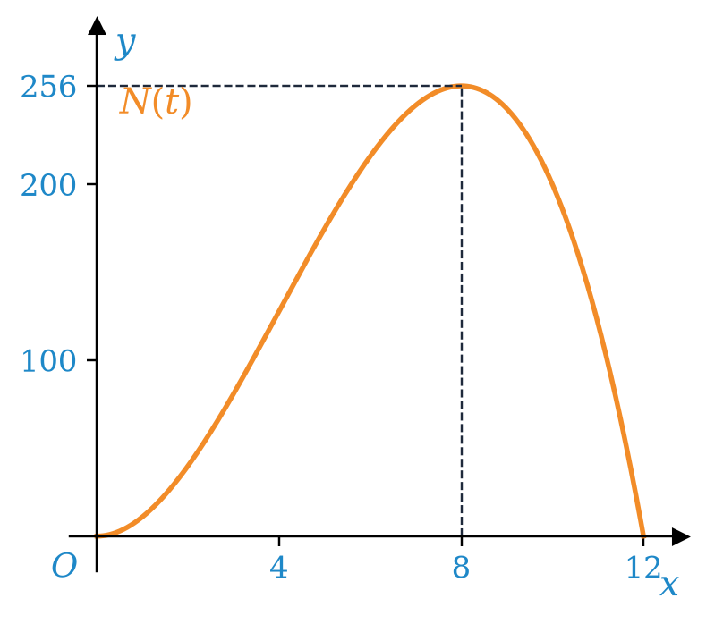
VẬN DỤNG – LÂY LAN VIRUS (SGK TR.18)
VẬN DỤNG
Vận dụng. Sự lây lan của một loại virus được mô hình hoá bằng hàm số $N(t)=−t^{3}+12t^{2}, 0≤t≤12$ ($N$: số người nhiễm bệnh, tính bằng trăm người; $t$: tuần). a) Ước tính số người tối đa bị nhiễm bệnh. b) Đạo hàm $N^{′}(t)$ biểu thị tốc độ lây lan của virus. Hỏi virus sẽ lây lan nhanh nhất khi nào?
a) $N^{′}(t)=−3t^{2}+24t=0⇔t=0$ hoặc $t=8$; $N(0)=N(12)=0$, $N(8)=256$.
Số người nhiễm bệnh tối đa khoảng 25 600 người (tại tuần thứ 8).
b) $N^{′}(t)=−3t^{2}+24t$ trên $\left[0; 12\right]$ có $N^{″}(t)=−6t+24=0⇔t=4$; $N^{′}$ lớn nhất tại $t=4$: virus lây lan nhanh nhất ở tuần thứ 4.
Bài 2. Giá trị lớn nhất và giá trị nhỏ nhất của hàm số – Toán 12 20
Notes:
8'. HS làm nhóm. Click 1–3. N tính bằng trăm người. Liên hệ: phòng dịch sốt xuất huyết ở địa phương.

Slide 21

GEOGEBRA – GTLN, GTNN TRÊN MỘT ĐOẠN
GEOGEBRA
Đồ thị $f(x)=x^{3}−2x^{2}+1$ trên đoạn $\left[−1; 2\right]$ (HĐ2).
So sánh giá trị tại hai đầu mút $A$, $B$ và tại $C$, $D$ (nơi $f^{′}(x)=0$).
GTLN bằng 1 (tại $x=0$ và $x=2$), GTNN bằng $−2$ (tại $x=−1$).
▶ MỞ GEOGEBRA
Quét QR mở trên điện thoại. Kéo điểm để thay đổi hình.
Bài 2. Giá trị lớn nhất và giá trị nhỏ nhất của hàm số – Toán 12 21
Notes:
2'. Đối chiếu kết quả HĐ2.

Slide 22
TỔNG KẾT TIẾT 2
TỔNG KẾT
Trên đoạn $\left[a; b\right]$: so sánh $f$ tại các điểm $f^{′}=0$ (hoặc không tồn tại) trong $\left(a; b\right)$ và tại $a$, $b$.
Chỉ lấy các nghiệm thuộc khoảng $\left(a; b\right)$.
Nhiệm vụ về nhà:
Làm Bài tập 1.12 – 1.15 (SGK tr.19).
Tiết sau chữa bài tập: mang máy tính cầm tay.
Bài 2. Giá trị lớn nhất và giá trị nhỏ nhất của hàm số – Toán 12 22
Notes:
3'.

Slide 23
TIẾT 3 (T9)
Chữa bài tập
Mục tiêu tiết học:
• Tìm GTLN, GTNN trên khoảng, đoạn (Bài 1.10 – 1.12).
• Giải bài toán tối ưu thực tế (Bài 1.13 – 1.15).
GV Trương Tử Trang – THPT Vĩnh Thạnh 23
Notes:
Tiết 3 (45'): 1.10 – 1.11: 8' – 1.12: 7' – 1.13 – 1.15: 10' – Rung chuông vàng 15' – Củng cố online, giao việc 5'.

Slide 24
BÀI TẬP 1.10 – 1.11 (SGK TR.19)
LUYỆN TẬP
1.10. Tìm GTLN, GTNN (nếu có): a) $y=−x^{2}+4x+3$; b) $y=x^{3}−2x^{2}+1$ trên $[0; +∞)$; c) $y=\frac{x^{2}−2x+3}{x−1}$ trên $\left(1; +∞\right)$; d) $y=\sqrt{4x−2x^{2}}$.
a) $maxy=7$ ($x=2$), không có GTNN. b) $miny=−\frac{5}{27}$ ($x=\frac{4}{3}$), không có GTLN. c) $miny=2\sqrt{2}$ ($x=1+\sqrt{2}$), không có GTLN. d) $maxy=\sqrt{2}$ ($x=1$), $miny=0$ ($x=0$ hoặc $x=2$).
1.11. Tìm GTLN, GTNN (nếu có): a) $y=x^{4}−2x^{2}+3$; b) $y=xe^{−x}$; c) $y=xln x$; d) $y=\sqrt{x−1}+\sqrt{3−x}$.
a) $miny=2$ ($x=±1$), không có GTLN. b) $maxy=\frac{1}{e}$ ($x=1$), không có GTNN. c) $miny=−\frac{1}{e}$ ($x=\frac{1}{e}$), không có GTLN. d) $maxy=2$ ($x=2$), $miny=\sqrt{2}$ ($x=1$ hoặc $x=3$).
Bài 2. Giá trị lớn nhất và giá trị nhỏ nhất của hàm số – Toán 12 24
Notes:
8'. Chữa bài: HS trình bày, click hiện đáp án (đối chiếu SGV tr.47 – 50; đã kiểm tra bằng sympy).

Slide 25
BÀI TẬP 1.12 (SGK TR.19)
LUYỆN TẬP
1.12. Tìm GTLN, GTNN của các hàm số: a) $y=2x^{3}−6x+3$ trên $\left[−1; 2\right]$; b) $y=x^{4}−3x^{2}+2$ trên $\left[0; 3\right]$; c) $y=x−sin 2x$ trên $\left[0; π\right]$; d) $y=(x^{2}−x)e^{x}$ trên $\left[0; 1\right]$.
a) $maxy=7$ ($x=−1$ hoặc $x=2$), $miny=−1$ ($x=1$). b) $maxy=56$ ($x=3$), $miny=−\frac{1}{4}$ ($x=\frac{\sqrt{6}}{2}$).
c) $y^{′}=1−2cos 2x=0⇔x=\frac{π}{6}, x=\frac{5π}{6}$: $maxy=\frac{5π}{6}+\frac{\sqrt{3}}{2}$, $miny=\frac{π}{6}−\frac{\sqrt{3}}{2}$.
d) $y^{′}=(x^{2}+x−1)e^{x}=0⇔x=\frac{−1+\sqrt{5}}{2}$: $maxy=0$ ($x=0$ hoặc $x=1$), $miny=(2−\sqrt{5})e^{\frac{\sqrt{5}−1}{2}}$.
Bài 2. Giá trị lớn nhất và giá trị nhỏ nhất của hàm số – Toán 12 25
Notes:
7'. Chữa bài: HS trình bày, click hiện đáp án (đối chiếu SGV tr.47 – 50; đã kiểm tra bằng sympy).

Slide 26
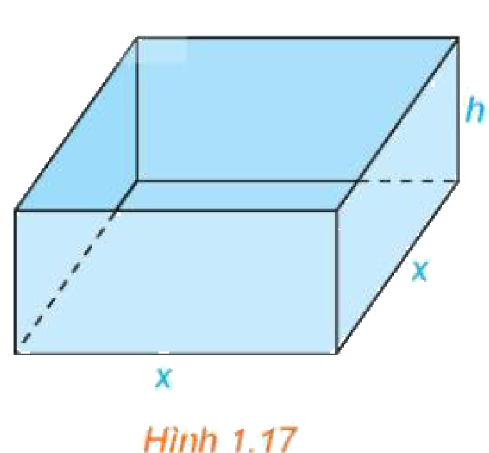
BÀI TẬP 1.13 – 1.14 (SGK TR.19)
VẬN DỤNG
1.13. Trong các hình chữ nhật có chu vi là 24 cm, hãy tìm hình chữ nhật có diện tích lớn nhất.
Cạnh $x$, cạnh kia $12−x$ ($0<x<12$): $S=x(12−x)$, $S^{′}=12−2x=0⇔x=6$. Hình vuông cạnh 6 cm, $S_{max}=36$ cm².
1.14. Hộp không nắp, đáy hình vuông, diện tích bề mặt 108 cm² (H.1.17). Tìm các kích thước của hộp để thể tích lớn nhất.
$x^{2}+4xh=108⇒h=\frac{108−x^{2}}{4x}$; $V=x^{2}h=\frac{108x−x^{3}}{4}$, $V^{′}=\frac{108−3x^{2}}{4}=0⇔x=6$. Kích thước $6×6×3$ (cm), $V_{max}=108$ cm³.
Bài 2. Giá trị lớn nhất và giá trị nhỏ nhất của hàm số – Toán 12 26
Notes:
6'. Chữa bài: HS trình bày, click hiện đáp án (đối chiếu SGV tr.47 – 50; đã kiểm tra bằng sympy).

Slide 27
BÀI TẬP 1.15 (SGK TR.19)
VẬN DỤNG
1.15. Bình hình trụ dung tích 1 000 cm³. Mặt trên và mặt dưới làm bằng vật liệu giá 1,2 nghìn đồng/cm², mặt bên làm bằng vật liệu giá 0,75 nghìn đồng/cm². Tìm bán kính đáy và chiều cao của bình để chi phí vật liệu là nhỏ nhất.
$πr^{2}h=1 000⇒h=\frac{1 000}{πr^{2}}$. Chi phí $C(r)=1,2·2πr^{2}+0,75·2πrh=2,4πr^{2}+\frac{1 500}{r}$ ($r>0$).
$C^{′}(r)=4,8πr−\frac{1 500}{r^{2}}=0⇔r=\sqrt[3]{\frac{312,5}{π}}≈4,63$ cm; $C^{′}$ đổi dấu từ $−$ sang $+$.
Chi phí nhỏ nhất khi $r≈4,63$ cm và $h≈14,83$ cm (chi phí khoảng 485,6 nghìn đồng).
Bài 2. Giá trị lớn nhất và giá trị nhỏ nhất của hàm số – Toán 12 27
Notes:
4'. Gợi ý: biểu diễn h theo r rồi lập hàm chi phí C(r). Chữa bài: HS trình bày, click hiện đáp án (đối chiếu SGV tr.47 – 50; đã kiểm tra bằng sympy).

Slide 28
TRÒ CHƠI: RUNG CHUÔNG VÀNG
TRÒ CHƠI
🔔 Luật chơi
Mỗi bạn một bảng con – viết đáp án khi hết giờ.
Câu nhiều lựa chọn: ghi A, B, C hoặc D (30 giây).
Câu Đúng/Sai: ghi Đ hoặc S cho từng ý (60 giây).
Câu trả lời ngắn, thực tế: ghi một số (60 giây).
Sai: rời sàn thi. Bạn trụ lại cuối cùng rung chuông vàng!
Bài 2. Giá trị lớn nhất và giá trị nhỏ nhất của hàm số – Toán 12 28
Notes:
Mỗi HS một bảng con. Mỗi câu 30 giây (Đ/S, trả lời ngắn, thực tế: 60 giây). Sai rời sàn thi; có thể 'cứu trợ' 1 lần. Cấu trúc 8 câu theo đề thi từ 2025: nhiều lựa chọn, Đúng/Sai, trả lời ngắn, thực tế. Đáp án đã kiểm tra bằng Python.

Slide 29
RUNG CHUÔNG VÀNG – CÂU 1 (BIẾT)
TRÒ CHƠI
Giá trị lớn nhất của hàm số $y=x^{3}−3x+1$ trên đoạn $\left[0; 2\right]$ bằng
A. $1$
B. $−1$
C. $3$
D. $5$
Đáp án C. $y^{′}=0⇔x=1$; $y(0)=1$, $y(1)=−1$, $y(2)=3$.
Bài 2. Giá trị lớn nhất và giá trị nhỏ nhất của hàm số – Toán 12 29
Notes:
30 giây. Click 1: đáp án. Nhiễu A: chỉ tính tại x = 0; B: GTNN.

Slide 30
RUNG CHUÔNG VÀNG – CÂU 2 (BIẾT)
TRÒ CHƠI
Giá trị nhỏ nhất của hàm số $y=x^{2}−4x+5$ trên đoạn $\left[0; 3\right]$ bằng
A. $2$
B. $1$
C. $5$
D. $0$
Đáp án B. $y^{′}=0⇔x=2$; $y(0)=5$, $y(2)=1$, $y(3)=2$.
Bài 2. Giá trị lớn nhất và giá trị nhỏ nhất của hàm số – Toán 12 30
Notes:
30 giây. Click 1: đáp án. Nhiễu A: quên điểm x = 2, chỉ so hai đầu mút.

Slide 31
RUNG CHUÔNG VÀNG – CÂU 3 (HIỂU)
TRÒ CHƠI
Giá trị nhỏ nhất của hàm số $y=x+\frac{4}{x}$ trên khoảng $\left(0; +∞\right)$ bằng
A. $4$
B. $2$
C. $5$
D. $−4$
Đáp án A. $y^{′}=1−\frac{4}{x^{2}}=0⇔x=2$; $y(2)=4$ (bảng biến thiên).
Bài 2. Giá trị lớn nhất và giá trị nhỏ nhất của hàm số – Toán 12 31
Notes:
30 giây. Click 1: đáp án. Nhiễu B: nhầm điểm x = 2 với giá trị.

Slide 32
RUNG CHUÔNG VÀNG – CÂU 4 (HIỂU)
TRÒ CHƠI
Giá trị lớn nhất của hàm số $y=\frac{2x+1}{x+1}$ trên đoạn $\left[0; 2\right]$ bằng
A. $1$
B. $2$
C. $\frac{3}{2}$
D. $\frac{5}{3}$
Đáp án D. $y^{′}=\frac{1}{{\left(x+1\right)}^{2}}>0$ nên hàm số đồng biến; GTLN là $y(2)=\frac{5}{3}$.
Bài 2. Giá trị lớn nhất và giá trị nhỏ nhất của hàm số – Toán 12 32
Notes:
30 giây. Click 1: đáp án. Nhiễu B: lấy giới hạn 2 tại vô cực.

Slide 33
RUNG CHUÔNG VÀNG – CÂU 5 (ĐÚNG/SAI)
TRÒ CHƠI
Cho hàm số $y=x^{4}−2x^{2}+3$ trên đoạn $\left[0; 2\right]$. Xét tính đúng, sai:
a) $y^{′}=4x^{3}−4x$.
ĐÚNG
b) $y(2)=11$.
ĐÚNG
c) Giá trị nhỏ nhất của hàm số trên đoạn bằng 3.
SAI (bằng 2)
d) Giá trị lớn nhất của hàm số trên đoạn bằng 11.
ĐÚNG
Bài 2. Giá trị lớn nhất và giá trị nhỏ nhất của hàm số – Toán 12 33
Notes:
60 giây. Click 1–4. Đáp án đã kiểm tra bằng sympy: Đ – Đ – S – Đ.

Slide 34
RUNG CHUÔNG VÀNG – CÂU 6 (TRẢ LỜI NGẮN)
TRÒ CHƠI
Tìm giá trị lớn nhất của hàm số $y=−x^{3}+3x^{2}+2$ trên đoạn $\left[0; 3\right]$.
Đáp số: 6. $y^{′}=−3x^{2}+6x=0⇔x=0, x=2$; $y(0)=2$, $y(2)=6$, $y(3)=2$.
Bài 2. Giá trị lớn nhất và giá trị nhỏ nhất của hàm số – Toán 12 34
Notes:
60 giây. Click 1.

Slide 35
RUNG CHUÔNG VÀNG – CÂU 7 (TRẢ LỜI NGẮN)
TRÒ CHƠI
Tìm giá trị nhỏ nhất của hàm số $y=x^{3}−3x^{2}−9x+5$ trên đoạn $\left[−2; 4\right]$.
Đáp số: −22. $y^{′}=0⇔x=−1, x=3$; $y(−2)=3$, $y(−1)=10$, $y(3)=−22$, $y(4)=−15$.
Bài 2. Giá trị lớn nhất và giá trị nhỏ nhất của hàm số – Toán 12 35
Notes:
60 giây. Click 1.

Slide 36
RUNG CHUÔNG VÀNG – CÂU 8 (THỰC TẾ)
TRÒ CHƠI
Bác An dùng 60 m lưới rào ba cạnh của một mảnh vườn hình chữ nhật, cạnh còn lại là bức tường. Diện tích lớn nhất của mảnh vườn là bao nhiêu mét vuông?
Đáp số: 450. Hai cạnh vuông góc với tường dài $x$, cạnh song song dài $60−2x$: $S=x(60−2x)$, $S^{′}=0⇔x=15$, $S_{max}=450$ m².
Bài 2. Giá trị lớn nhất và giá trị nhỏ nhất của hàm số – Toán 12 36
Notes:
60 giây. Click 1.

Slide 37

CỦNG CỐ TRỰC TUYẾN – NHIỆM VỤ VỀ NHÀ
TỔNG KẾT
Bài củng cố trực tuyến – quét mã QR hoặc mở đường link:
https://trangtu66.github.io/Taode_thi_online/cc_bai2_t12.html
Nhiệm vụ về nhà:
Hoàn thành Bài tập 1.10 – 1.15.
Đọc trước Bài 3. Đường tiệm cận của đồ thị hàm số (SGK tr.20).
▶ MỞ BÀI CỦNG CỐ
Bài 2. Giá trị lớn nhất và giá trị nhỏ nhất của hàm số – Toán 12 37
Notes:
3'. HS quét QR làm bài củng cố online ở nhà. Đáp án chỉ mở khi GV cho phép.

Slide 38
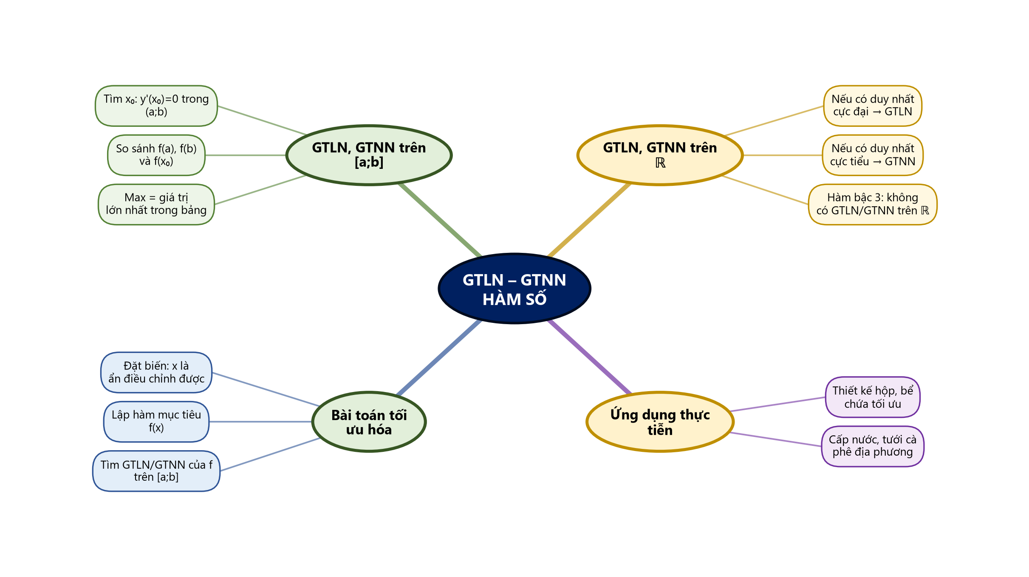
SƠ ĐỒ TƯ DUY – BÀI 2
TỔNG KẾT
Bài 2. Giá trị lớn nhất và giá trị nhỏ nhất của hàm số – Toán 12 38
Notes:
Củng cố cuối bài.

Slide 39
PHỤ LỤC 1 – SAI LẦM THƯỜNG GẶP
DÀNH CHO GV
Lấy cả nghiệm của $f^{′}(x)=0$ nằm ngoài đoạn $\left[a; b\right]$; quên so sánh giá trị tại hai đầu mút.
Nhầm giá trị lớn nhất với giá trị cực đại; kết luận có GTLN trên khoảng mở khi hàm số không đạt được.
Bài toán thực tế: quên điều kiện của biến (Ví dụ 3: $0<x<30$) hoặc đơn vị.
Bấm máy hàm lượng giác ở chế độ độ thay vì radian (Ví dụ 5, Bài 1.12c).
Bài 2. Giá trị lớn nhất và giá trị nhỏ nhất của hàm số – Toán 12 39
Notes:
Slide ẩn – chỉ GV xem khi chuẩn bị.

Slide 40
PHỤ LỤC 2 – PHÂN HOÁ, DỰ PHÒNG
DÀNH CHO GV
HS cần hỗ trợ: Ví dụ 4, Luyện tập 2a, Bài 1.12a, b theo 3 bước in sẵn.
HS khá, giỏi: Bài 1.12c, d, 1.14, 1.15; dùng GeoGebra kiểm chứng.
12A2, 12A7 (khiếm thị): GV đọc to các giá trị cần so sánh; 12A3, 12A5, 12A7 (vận động): trả lời tại chỗ.
Mất điện/mạng: KHBD in, tấm bìa và kéo để làm hộp thật (Ví dụ 3); máy tính cầm tay thay GeoGebra.
Bài 2. Giá trị lớn nhất và giá trị nhỏ nhất của hàm số – Toán 12 40
Notes:
Slide ẩn – chỉ GV xem khi chuẩn bị.

